Slide 1
前后端分离初探
2018.12

Slide 2
目录
前后端分离介绍
前端框架对比
vue
webpack

Slide 3
1、前后端分离初识

Slide 4
什么是前后端分离
前后端概念
在传统的web应用开发中，大多数的程序员会将浏览器作为前后端的分界线。将浏览器中为用户进行页面展示的部分称之为前端，而将运行在服务器，为前端提供业务逻辑和数据准备的所有代码统称为后端
前后端分离
其实前后端分离并不只是开发模式，而是web应用的一种架构模式。
在开发阶段，前后端工程师约定好数据交互接口，实现并行开发和测试；
在运行阶段前后端分离模式需要对web应用进行分离部署，前后端之间使用HTTP或者其他协议进行交互请求。
Notes:
什么是前端，什么是后端
什么是前后端分离

Slide 5
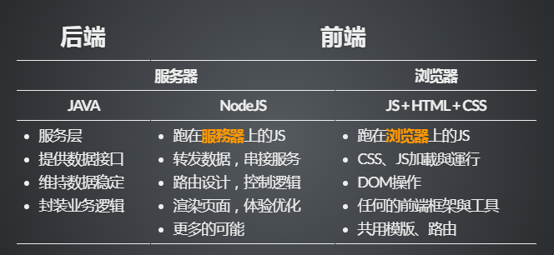
什么是前端分离方式
职责划分
Notes:
演变：Controller层放在了前端
nodejs作为与前端交互的api，作用相当于mvc中的Controller
前端自己负责页面的生成和渲染，以及对数据的处理（前端所需的排序功能、筛选功能，可以放在controller层处理）
后端只负责提供数据，更专注于业务
特点：前端自己也有controller，变成了前端响应浏览器

Slide 6
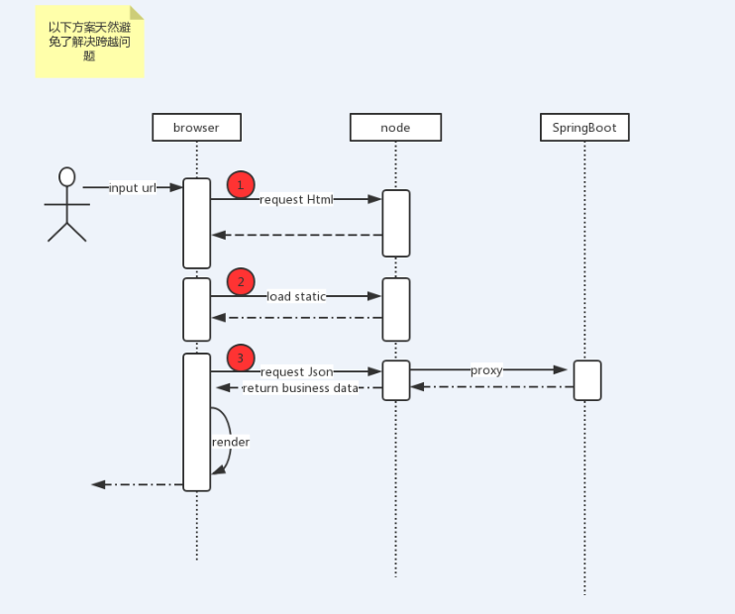
什么是前端分离方式
交互方式
1、浏览器请求服务器端的NodeJS；
2、NodeJS再发起HTTP去请求JSP（请求后端数据）；
3、JSP依然原样API输出JSON给NodeJS（不是直接将页面返回给浏览器）；
4、NodeJS收到JSON后再渲染出HTML页面；
5、NodeJS直接将HTML页面flush到浏览器；
Notes:
演变：Controller层放在了前端
nodejs作为与前端交互的api，作用相当于mvc中的Controller
前端自己负责页面的生成和渲染，以及对数据的处理（前端所需的排序功能、筛选功能，可以放在controller层处理）
后端只负责提供数据，更专注于业务
特点：前端自己也有controller，变成了前端响应浏览器

Slide 7
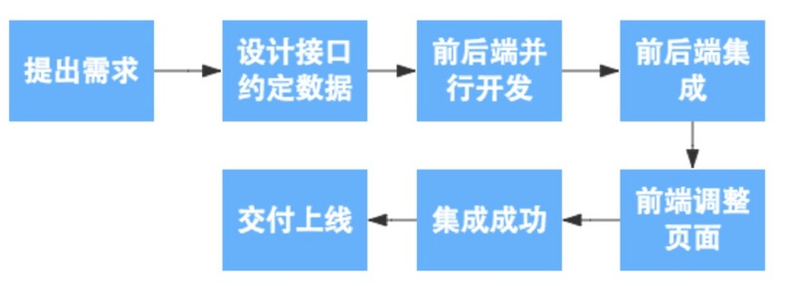
什么是前后端分离
开发模式
Notes:
演变：Controller层放在了前端
nodejs作为与前端交互的api，作用相当于mvc中的Controller
前端自己负责页面的生成和渲染，以及对数据的处理（前端所需的排序功能、筛选功能，可以放在controller层处理）
后端只负责提供数据，更专注于业务
特点：前端自己也有controller，变成了前端响应浏览器

Slide 8
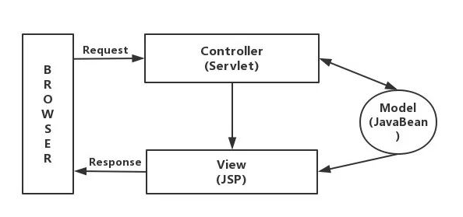
为什么要前后端分离
MVC方式
1、所有的请求都被发送给作为控制器的Servlet，Servlet根据请求信息将它们分发给适当的JSP来响应。
2、Servlet还需根据JSP的需求生成JavaBeans的实例，JSP可以通过直接调用方法得到JAVA后台中的数据
Notes:
对比当前研发模式，进一步了解前后端分离

Slide 9
为什么要前后端分离
局限性
1、前端无法单独调试，开发效率低； 2、前后端职责不清，前端不可避免会遇到后台代码，不易维护；

Slide 10
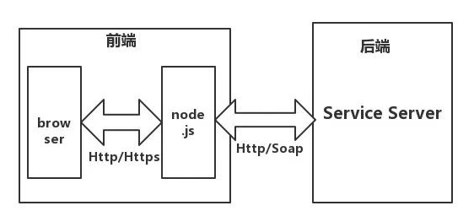
为什么要前后端分离
前后端分离方式
交互方式
前端：负责View和Controller层 后端：只负责Model层，业务/数据处理等
Notes:
演变：Controller层放在了前端
nodejs作为与前端交互的api，作用相当于mvc中的Controller
前端自己负责页面的生成和渲染，以及对数据的处理（前端所需的排序功能、筛选功能，可以放在controller层处理）
后端只负责提供数据，更专注于业务
特点：前端自己也有controller，变成了前端响应浏览器

Slide 11
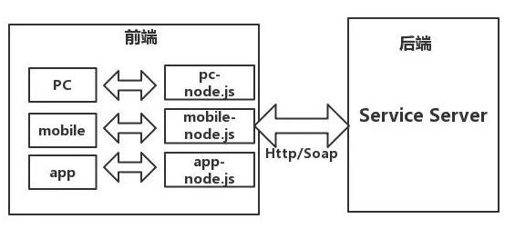
为什么要前后端分离
前后端分离优点
1、前后端可并行开发； 2、前端页面可单独调试，可复用
3、前端项目可扩展； 4、异步加载
Notes:
1、对于pc 端，移动端、客户端，大部分业务逻辑一样，交互展示逻辑不同，若controller在后端，会冗余展示逻辑，导致controller层不可重用，若前端维护，增加nodejs作为controller，可重用controller，修改不同端的交互逻辑，开发出不同产品
3、nodejs 替后端分担简单逻辑，结合模板引擎控制前端输出，提高相应相应度，
4、node可以实现异步加载，当一个页面有很多模板拼接，可以实现，读文件并行，哪个文件先加载完成先渲染

Slide 12
前后端分离改造
接口服务化
代码模块化
功能组件化

Slide 13
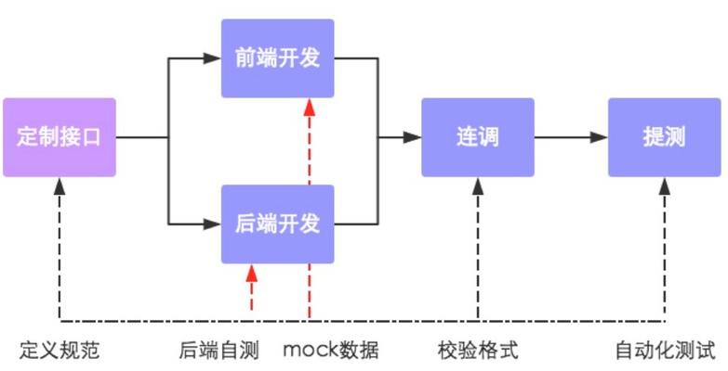
接口服务化
在开发期间前后端共同商定好数据接口的交互形式和数据格式。然后实现前后端的并行开发，其中前端工程师再开发完成之后可以独自进行mock测试，而后端也可以使用接口测试平台进行接口自测，然后前后端一起进行功能联调并校验格式，最终进行自动化测试
Notes:
模块化的标准是commonjs，他的两个实现，一个是AMD 一个是CMD，
支持es6的框架都能实现模块化，

Slide 14
模块化
一个模块就是实现一个特定功能，有了模块我们就可以更方便的使用别人的代码，要用什么功能就加载什么模块
标准：commonJS 实现：
ES5：AMD：require.js
CMD：sea.js
ES6：export、import（react、vue）
Notes:
模块化的标准是commonjs，他的两个实现，一个是AMD 一个是CMD，
支持es6的框架都能实现模块化，

Slide 15
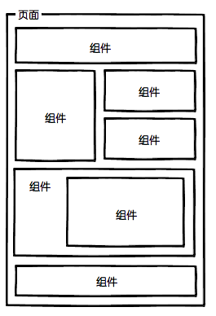
组件化
组件就是将一段UI样式和其对应的功能作为独立的整体去看待，无论这个整体放在哪里去使用，它都具有一样的功能和样式，从而实现复用，这种整体化的细想就是组件化
实现：以模板驱动JS为代表的Angular、Vue
以JS驱动的React
以Web Component原生浏览器特性驱动的Polymer、Nova
Notes:
模块化的标准是commonjs，他的两个实现，一个是AMD 一个是CMD，

Slide 16
2、前端框架对比

Slide 17
前端框架对比
 | Angular | React | Vue
创始人 | 由Google提供支持 | 由Facebook维护 | Google前员工
模型 | 基于MVC架构 | Virtrual DOM | Virtrual DOM
类型 | 框架，提供了关于构建应用程序的强有力的约束 | 库，专注于UI组件，完整的框架需要引入Redux和route等 | 库，构建方面需要使用vuex和vue-router，轻量级
数据 | 双向绑定 | 单向绑定 | 支持单向和双向绑定
语言 | TypeScript | JSX(JavaScript XML)，专注于使用ES6 | HTML模板和JavaScript，使用ES5或ES6
模板 | 使用Angular特有的语法：TypeScript | 使用JSX实现UI模板和内联的JS逻辑，意味着一切皆为JS | 单文件组件方式：模板，脚本，样式放在一个文件中
学习曲线 | 陡峭的学习曲线 | 较Angular容易一些 | 小的学习曲线
适用场景 | 专注大规模功能丰富的应用程序 | 适用于IOS和Android的现代Web开发和原生渲染应用 | 适用于Web开发和单页面引用程序
公司使用 | Google，Forbes | Facebook，Uber，Twitter，Reddit | 阿里巴巴，百度，GitLab
Notes:
如果你在用 TypeScript 编写代码，那么你不需要再编写标准的 JavaScript 了，TypeScript 为项目增加了很多（学习）开销
几十年来，开发人员试图分离 UI 模板和内联的 Javascript 逻辑，但是使用 JSX，这些又被混合了，
JSX 是一个类似 HTML 语法的可选预处理器，并随后在 JavaScript 中进行编译
JSX 意味着 React 中的所有内容都是 Javascript -- 用于JSX模板和逻辑
“Angular 2 继续把 ‘JS’ 放到 HTML 中。React 把 ‘HTML’ 放到 JS 中，虽然 React 需要 JavaScript 的知识，但 Angular 会迫使你学习 Angular 特有的语法。
Vue 具有“单个文件组件”。这似乎是对于关注分离的权衡 - 模板，脚本和样式在一个文件中，但在三个不同的有序部分中。这意味着你可以获得语法高亮，CSS 支持以及更容易使用预处理器（如 Jade 或 SCSS）

Slide 18
前端框架对比
Vue
Vue.js更轻量，gzip后大小只有26K （Angular 56K,React 44K）
更易上手，学习曲线平稳
吸收两家之长，借鉴了angular的指令和react的组件化

Slide 19
3、VUE

Slide 20
Vue
Vue.js 是什么
一套构建用户界面的渐进式框架，采用自底向上增量开发的设计，Vue 的核心库只关注视图层。Vue配合其生态系统支持的库（如vue-router、vuex等），也可以为复杂的单页应用提供驱动。
核心
数据驱动，组件化
Notes:
1、webpack 是当下最热门的<strong>前端资源模块化管理</strong>和<strong>打包工具</strong>。它可以将许多<strong>松散的模块</strong>按照依赖和规则<strong>打包成符合生产环境部署的前端资源</strong>。
还可以将按需加载的模块进行代码分隔，等到实际需要的时候再异步加载。通过 loader 的转换，<strong>任何形式的资源都可以视作模块.
</strong>比如 CommonJs 模块、 AMD 模块、 ES6 模块、CSS、图片、 JSON、Coffeescript、 LESS 等

Slide 21
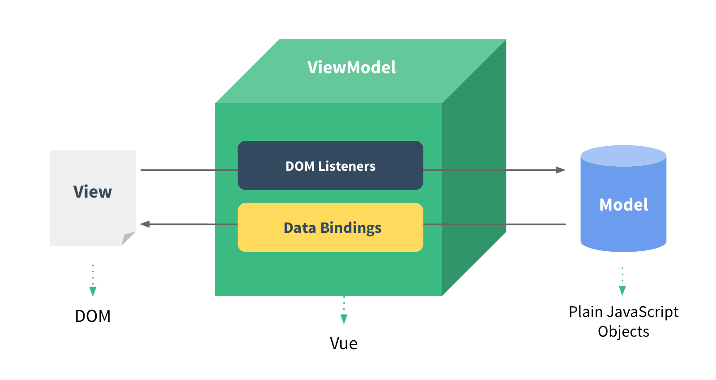
核心--数据驱动
什么是数据驱动
所谓的数据驱动就是当数据发生变化的时候，用户界面发生相应的变化，开发者不需要手动的去修改dom
原理：
遍历实例化对象选项中的data，使用Object.defineProperty 把这些属性全部转为 getter/setter，同时每一个实例对象都有一个watcher实例对象，通过watcher建立视图与数据之间的联系
Notes:
https://blog.csdn.net/AN0692/article/details/79209004

Slide 22
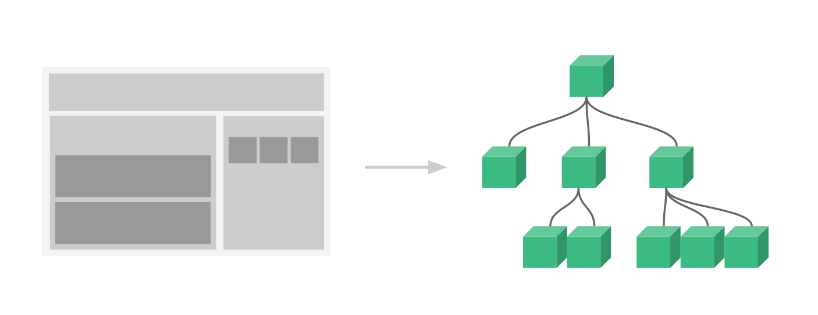
核心--组件化
什么是组件
扩展HTML元素，封装可重用的代码。
页面上每个独立的可视/可交互区域都可以视为一个组件
每个组件对应一个工程目录，组件所需要的各种资源在这个目录下就进维护。页面是组件的容器，组件可以嵌套自由组合形成完整的页面
Notes:
https://yq.aliyun.com/articles/610380

Slide 23
vue用法
安装方式
1、直接引用：<script src="https://cdn.jsdelivr.net/npm/vue@2.5.17/dist/vue.js"></script>
2、vue-cli下载： vue-cli 是vue.js的脚手架，用于自动生成vue.js+webpack的项目模板，
npm install --global vue-cli
vue init webpack name
npm install
npm run dev

Slide 24
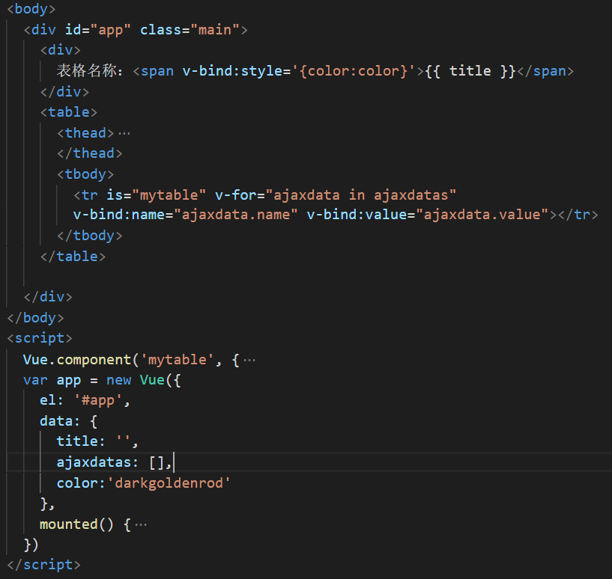
vue用法
直接引用
1、需要先初始化一个实例
var app= new Vue({}) 创建vue实例
el：声明vue.js管理的边界，指定实例化的DOM的id号
data：来绑定VUE实例的数据变量，每个不同变量之间用逗号分隔
Notes:
完成数据绑定后，<div>标签里的{{data}}数据会随着myVue实例里的myData数据的变动而变动

Slide 25
vue用法
直接引用
2、数据绑定
使用了基于 HTML 的模板语法，允许开发者声明式地将 DOM 绑定至底层 Vue 实例的数据，底层上，vue将模板编译成虚拟DOM，实现了数据的绑定
文本绑定：双括号语法，{{title}}
属性绑定：v-bind指令：<div v-bind:id="dynamicId"></div>
指令绑定：<p v-if="show">决定dom是否渲染/p>
绑定之后，当表达式值发生改变，其产生的连带影响，会响应式地作用于 DOM
绑定style：向v-bind:style传递对象：<span v-bind:style='{color:color}'>{{ title }}</span>
Notes:
v-if如果条件不成立，那么vue不会把你的标签渲染到页面上。
同样，class也可以通过这种方式绑定
还有事件绑定，v-model 表单元素的双向绑定

Slide 26
vue用法
直接引用
3、组件的简单使用
全局注册：Vue.component('component-name',{
/* ... */ })
局部注册：
var ComponentA = { /* ... */ }
根实例中定义
new Vue({
el: '#app'
components: { 'component-nam': ComponentA }
})
调用：
<component-name></component-name>
Notes:
全局注册，注册的组件需要在初始化根实例之前注册了组件；
局部注册的好处 就是当你使用的是webpack这样的构建系统时，如果是用全局注册的这种方法注册的组件，那么当你不使用某一个组件的时候，它仍然会存在最终的构建结果之中，这就增加的无谓的js下载。

Slide 27
vue用法
直接引用
3、组件的简单使用
单页面组件：组件单独放在一个vue页面中，实现特定的功能
定义组件
<template>
<div>...</div>
</template>
<style></style>
<script></script>
调用前需要引入组件：import com from './components/com'
注册组件：
export default {
components: {com}
}
Notes:
https://blog.csdn.net/feilzhang/article/details/81014072

Slide 28
vue用法
直接引用
4、路由的简单使用
1）引入路由：<script src="https://unpkg.com/vue-router/dist/vue-router.js"></script>
2）视图中使用 router-link 定义路跳转链接，router-view定义渲染位置
3）const routes = {} 定义path name component
4）new Vue({}) 中通过router 注入路由
Notes:
例子 vuedemo vue-router.html

Slide 29
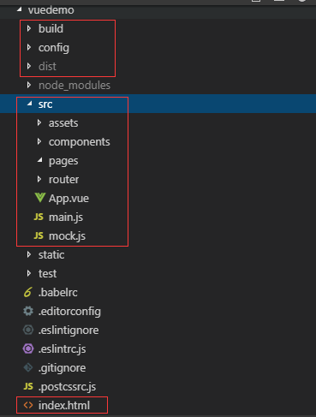
vue用法
vue-cli+webpack 创建项目
1、index.html：页面入口，最外层的网站框架，载入了App.vue
2、main.js：页面入口程序，引入各种公共组件
3、App.vue：父组件，可通过定义路由载入子组件
4、 index.js ：在router中，登记组件名称以及对应的路径，控制路径跳转对应显示的组件、
5、component：公共组件
6、pages：页面组件
7、static：存放静态资源
8、build：webpack相关配置
9、config：vue基本配置
Notes:
Eslint：检测代码格式
Git：git上传需要忽略的文件格式
Css：转换css工具
Readme：项目说明
vuedemo

Slide 30
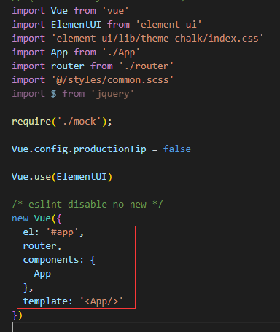
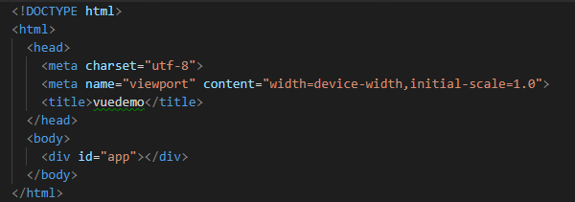
vue用法
vue-cli 实例
1、index.html：页面入口，定义 id = app
2、main.js：入口程序，创建vue实例，引入父组件
引入第三方组件
注意，引用前需要用 npm install 安装
Notes:
如安装 element ui 就用 npm install element-ui
安装 mock 就用 npm install mockjs
然后就可以在项目中使用了

Slide 31
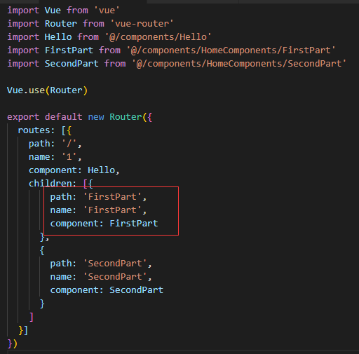
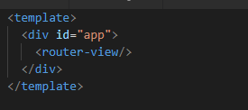
vue用法
vue-cli 实例
3、App.vue：定义组件显示位置
4、index.js：import引入组件，注册组件以及子组件
Notes:
Eslint：检测代码格式
Git：git上传需要忽略的文件格式
Css：转换css工具
Readme：项目说明

Slide 32
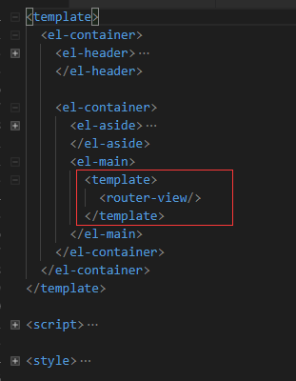
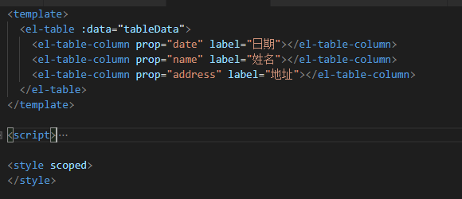
vue用法
vue-cli 实例
5、Hello.vue：作为App.vue的子组件，定义导航栏，侧边栏，定义自己的子组件显示位置
6、FirstPart.vue、SecondPart.vue：新建vue文件，定义组件
Notes:
Eslint：检测代码格式
Git：git上传需要忽略的文件格式
Css：转换css工具
Readme：项目说明

Slide 33
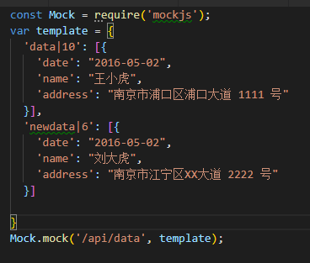
vue用法
vue-cli 实例
7、mock数据
1）安装：npm install mockjs
2）main.js 引入：require('/mock');
3）创建mock.js，根据mock语法，创建数据模板即接口
4）vue 组件中请求数据
Notes:
1、element-ui是饿了么前端团队推出的一款基于Vue.js 2.0 的桌面端UI框架，手机端有对应框架是 Mint UI ，包含组件：带校验的表单，功能强大的表格，导航菜单，日历，进度条，面包屑等

Slide 34
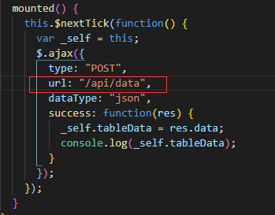
vue用法
vue-cli 实例
8、请求数据
1）ajax
2）vue-resource
Vue.js的一款插件，它可以通过XMLHttpRequest或JSONP发起请求并处理响应
vue2.0不再维护
3）axios（官方推荐）
Notes:
不引用jquery的情况下

Slide 35
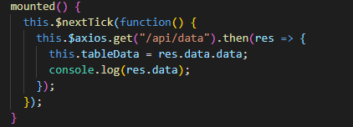
vue用法
vue-cli 实例
8、axios获取数据
1）安装：npm install axios
2）main.js 引入：
import axios from 'axios'
Vue.prototype.$axios = axios
3）组件中调用
this.$axios.get(url).then(res => {data = res.data});

Slide 36
vue用法
打包部署
8、npm run build
打包后的静态资源static文件夹 + 入口文件 index.html 放到服务器上
Notes:
Eslint：检测代码格式
Git：git上传需要忽略的文件格式
Css：转换css工具
Readme：项目说明

Slide 37
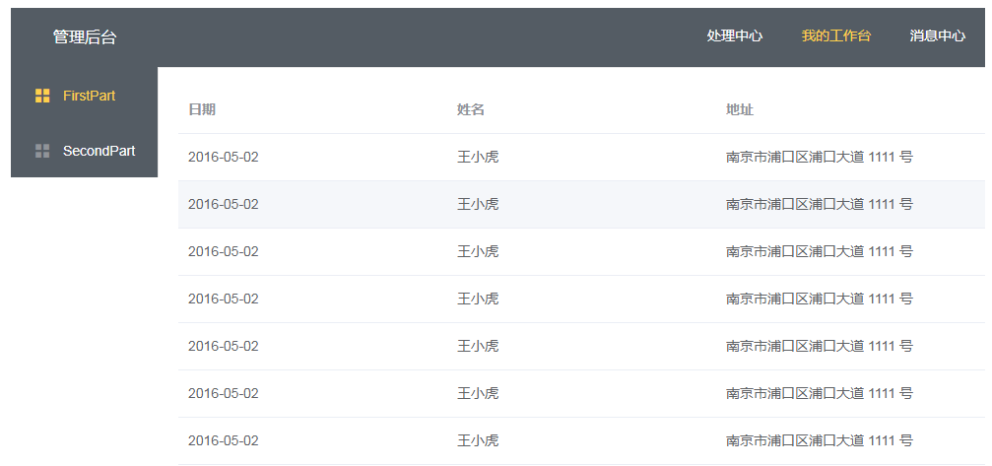
最终效果

Slide 38
Webpack
Webpack 是什么
模块化打包机
通过 loader 的转换，任何形式的资源都可以视作模块，
比如 CommonJs 模块、 AMD 模块、 ES6 模块、CSS、图片、 JSON、Coffeescript、 LESS 等，
webapck可以将许多松散的模块，即以上的这些文件，按照依赖和规则进行压缩打包成符合生产环境部署的前端资源，最终生成一个js文件（一般情况下一个），减少了HTTP的请求
Notes:
1、webpack 是当下最热门的<strong>前端资源模块化管理</strong>和<strong>打包工具</strong>。它可以将许多<strong>松散的模块</strong>按照依赖和规则<strong>打包成符合生产环境部署的前端资源</strong>。
还可以将按需加载的模块进行代码分隔，等到实际需要的时候再异步加载。

Slide 39
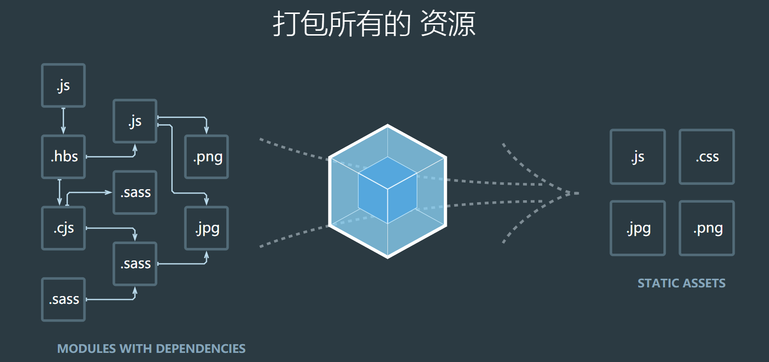
Webpack
Webpack 是什么
分析你的项目结构，找到JavaScript模块以及其它的一些浏览器不能直接运行的拓展语言（Scss，TypeScript等），并将其转换和打包为合适的格式供浏览器使用
Notes:
背景
Webpack 可以把其他资源都打包成浏览器能够识别的语言，html js css png
当 webpack 处理应用程序时，它会递归地构建一个依赖关系图(dependency graph)，其中包含应用程序需要的每个模块，然后将所有这些模块打包成少量的bundle - 通常只有一个，由浏览器加载。最后页面只需要引用出口文件，打开页面时，会通过出口文件加载所有的资源，显示在页面上

Slide 40
Webpack
为什么要打包
模块加载
前端加载模块希望模块分块传输， 按需进行懒加载， 在实际用到某些模块的时候再增量更新，
要实现模块的按需加载， 就需要一个对整个代码库中的模块进行静态分析、 编译打包，且希望所有资源都可以视作模块， 都可以通过 require 的方式来加载，实现资源的统一加载
静态分析
在编译的时候， 要对整个代码进行静态分析， 分析出各个模块的类型和它们依赖关系， 然后将不同类型的模块提交给适配的加载器来处理
同时， 希望有一个模块加载的兼容策略，以便于利用已经存在的各种框架、 库和已经写好的文件， 来避免重写所有的模块
Notes:
1、webpack 是当下最热门的<strong>前端资源模块化管理</strong>和<strong>打包工具</strong>。它可以将许多<strong>松散的模块</strong>按照依赖和规则<strong>打包成符合生产环境部署的前端资源</strong>。
还可以将按需加载的模块进行代码分隔，等到实际需要的时候再异步加载。

Slide 41
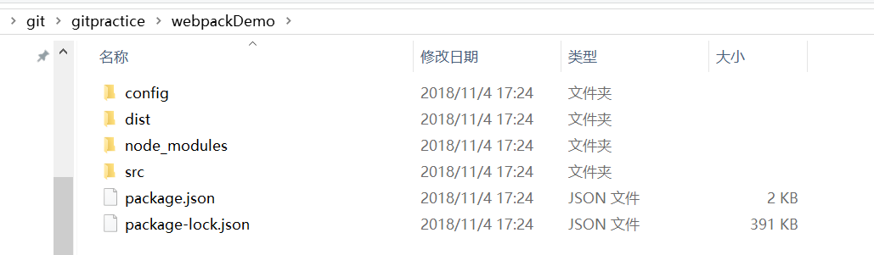
Webpack
webpack 安装
全局安装：npm install webpack -g
目录中安装：npm init
npm install webpack --save-dev
项目目录
存放配置文件webpack.config.js，定义入口js文件，出口js文件，加载器，插件等
保存打包后的文件
存放依赖项，webpack要用到的源码文件
存放项目文件，比如自己创建的js、css、html文件
显示项目的名称、版本作者、协议等信息
锁定安装时的包的版本号
Notes:
dist：保存打包后的文件
package.json：配置文件主要是显示这个项目的名称、版本、作者、协议等信息
package-lock.json：锁定安装时的包的版本号，以便后续重新安装的时候生成相同的依赖，忽略项目开发过程中有些依赖已经发生的更新
node_modules：存放依赖项的文件夹（ webpack 库所有要用到的源码文件）
webpack.config.js webpack 工程的配置文件，定义入口js文件，出口js文件，加载器，插件等
src：存放自己的文件，比如自己创建的js、css、html文件

Slide 42
Webpack
webpack 打包
命令行运行：webpack hello.js hello.bundle.js
配置文件运行：webpack --config webpack.config.js
Notes:
命令行运行：将这个hello.js打包为hello.bundle.js
dist：保存打包后的文件
package.json：配置文件主要是显示这个项目的名称、版本、作者、协议等信息
package-lock.json：锁定安装时的包的版本号，以便后续重新安装的时候生成相同的依赖，忽略项目开发过程中有些依赖已经发生的更新
node_modules：存放依赖项的文件夹（ webpack 库所有要用到的源码文件）
webpack.config.js webpack 工程的配置文件，定义入口js文件，出口js文件，加载器，插件等
src：存放自己的文件，比如自己创建的js、css、html文件

Slide 43
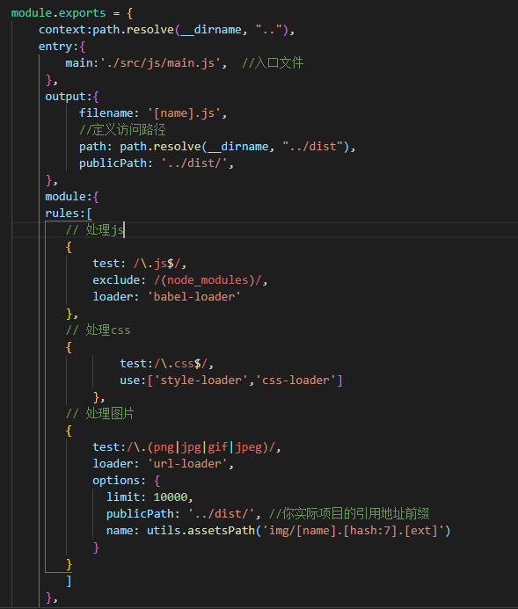
配置文件
entry：入口
定义整个编译过程的起点
output：输出
定义整个编译过程的终点
loader：加载器
对文件源代码进行预处理，转换为模块（es5 es6转换，css预处理）
plugins：插件
对编译完成后的内容进行二度加工（分离css，输出html，压缩图片）
resolve.alias：定义模块的别名

Slide 44
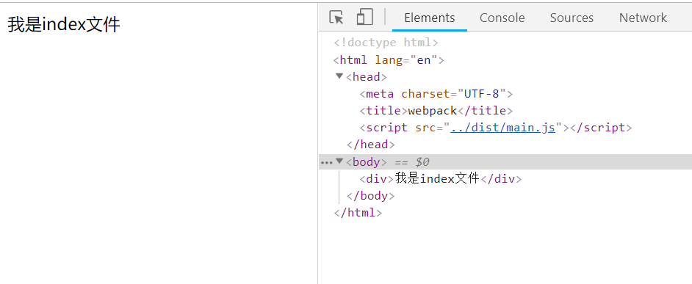
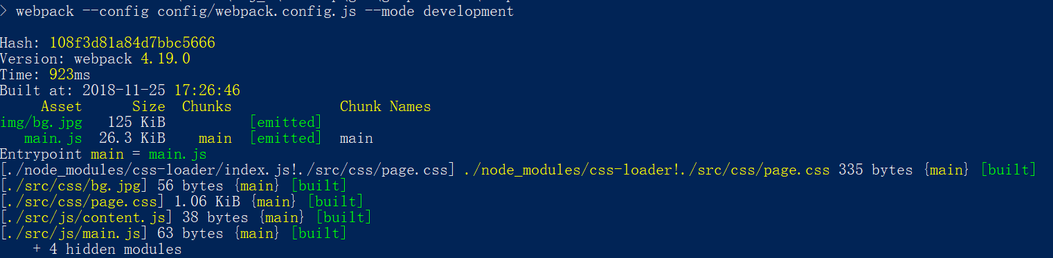
Webpack实例
Notes:
例子 webpackdemo

Slide 45
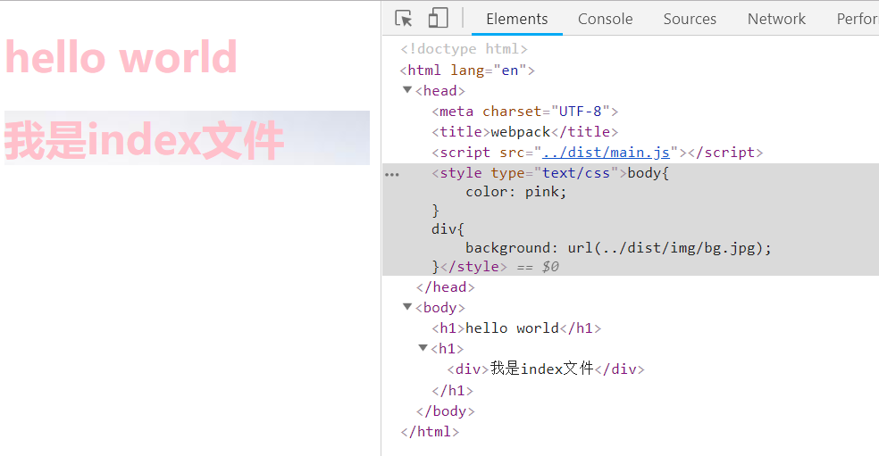
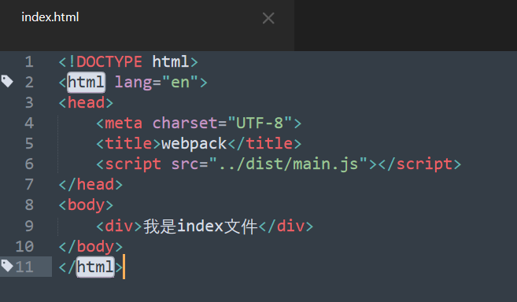
Webpack实例

Slide 46
通过Webpack进行性能优化
代码压缩：压缩插件 UglifyJsPlugin
提取第三方库，减小出口文件体积
代码分割：将按需加载的模块进行代码分隔，仅加载当前页面需要的代码，等到实际需要的时候再异步加载
设置缓存：对于静态文件，以文件内容的MD5值作为文件名，当文件内容不更新时，浏览器直接读取缓存文件

Slide 47
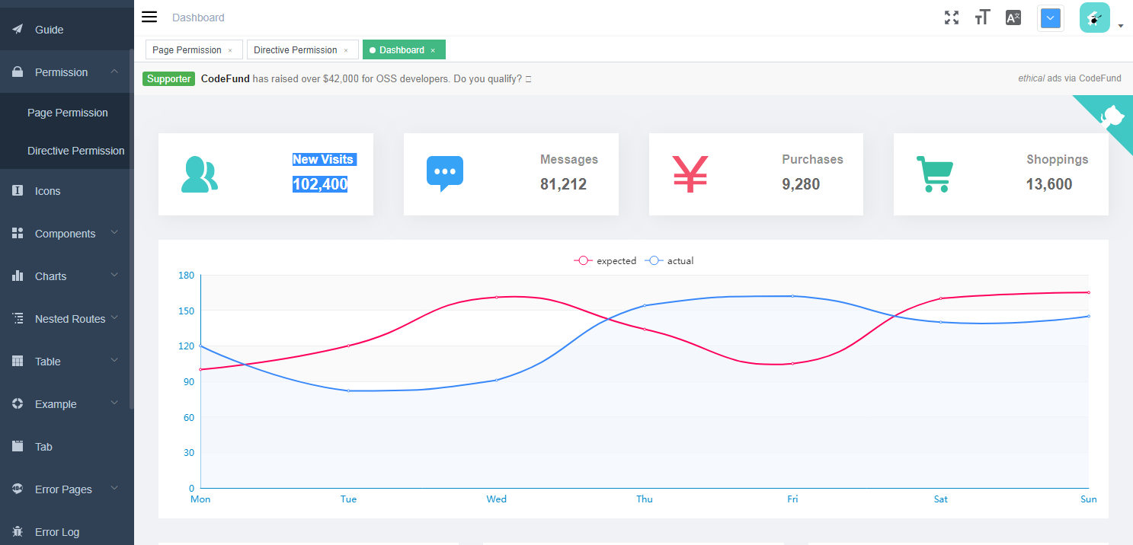
基于webpack+vue+element的后台管理系统
https://panjiachen.github.io/vue-element-admin/#/example/create

Slide 48
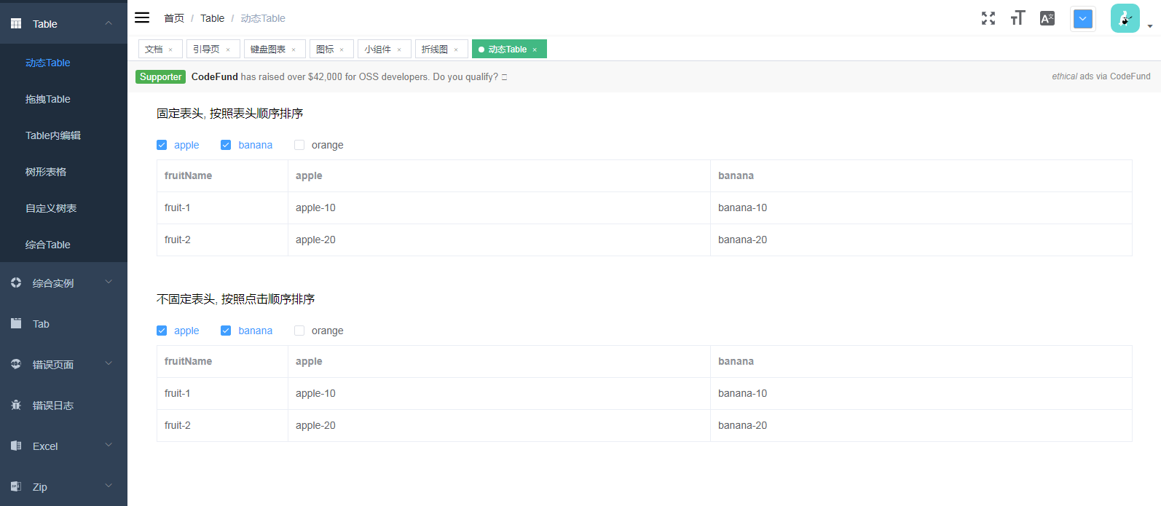
基于webpack+vue+element的后台管理系统
https://panjiachen.github.io/vue-element-admin/#/example/create

